Slide 1
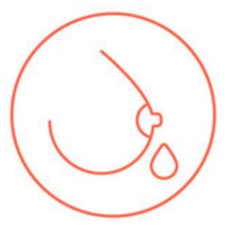
Emzirmenin Korunması ve Uluslararası Mama Kodu Yasası

Slide 2
Öğrenme Hedefleri
Pazarlamanın bebek beslenmesine olan etkilerini tartışmak
Uluslararası Mama Kodunu ana hatlarıyla belirtmek
Ailelerin mama pazarlamasından korunması için sağlık çalışanlarının yapabileceklerini sıralamak
Olağanüstü durumlarda bağış olarak gelen mamalarla ilgili yapılacakları saymak
Pazarlama uygulamalarına karşı yapılacakları tartışmak

Slide 3
Handan hanım ilk çocuğuna gebedir ve özel bir hastanede izlemleri yapılmaktadır. İzlemlere gittiğinde hastanenin duvarlarında mama firmalarının reklamlarında sağlıklı bebek resimleri görmekte, izlem sonrasında kendisine mama firmalarının bıraktığı hediyeler verilmektedir. Son ayındaki izlemde mama firmaları indirim kartları ve küçük bir mama ve biberondan oluşan beslenme seti hediye edilmiştir.

Slide 4
Pazarlamanın Bebek Beslenmesine Etkileri
Sizce doğum yaptıktan sonra Handan Hanım bebeğini nasıl besleyecektir?
Handan Hanımın bebeğini emzirme kararı üzerinde, verilen hediyelerin nasıl bir etkisi olabilir?
Notes:
Olgu çalışması

Slide 5
Pazarlamanın Olumsuz Etkileri
Emzirmeye verilen önemi azaltarak anne sütüyle besleme oranlarını düşürebilir.
Annelerin emzirme kararı yanlı ve doğru olmayan bilgiler nedeniyle engellenebilir.

Slide 6
Anne sütü muadillerinin pazarlanmasında kullanılan yöntemler neler olabilir?
Notes:
Tartışma

Slide 7
Anne Sütü Muadillerinin Pazarlanmasında Kullanılan Yöntemler
Televizyon ve radyo reklamları
Gazete ve dergilerdeki reklamlar
Bill board reklamları
Web siteleri
Özel fırsatlar
İndirimli fiyatlar
Gebe kadınlar ve anneler için gönderiler

Slide 8
Yetersiz Eğitim
Topluma yeterli bilgilendirme ve eğitim yapılamadığında kadının kişisel ve sosyal desteği yetersiz olacaktır.
Yanlış bilgilendirilmiş aile, yakın çevre ve sağlık çalışanları
Kadının özgüvenini sarsar.
Çelişkili bilgilerle kafası karışır.
Bebeğini emzirme yeteneği konusunda kuşkuya düşebilir.

Slide 9
Anne Sütü Yerine Geçen Ürünlerin Pazarlanmasında Uluslararası Mama Kodu
Uluslararası kod bir kanun değildir;
Dünya Sağlık Asamblesinde emzirmenin korunması amacıyla, uluslararası düzeyde sağlanan kolektif üyeliğin kararına dayalı olarak alınmış asgari bir tavsiyedir.
Bebek dostu olan bir hastane uluslararası mama koduna uymalıdır.

Slide 10
Uluslararası Mama Kodu
«Anne Sütünün Yerine Geçen Ürünlerin Pazarlanması ile ilgili Uluslararası Yasanın» genel amacı; tüm bebeklerin güvenli ve yeterli beslenmesidir.
Notes:
Yasa'nın amacı emzirmenin korunması ve yaygınlaştırılması yoluyla
ve gerekli olduğunda anne sütü muadillerinin yeterli bilgi ve uygun
pazarlama ve dağıtıma dayanan uygun kullanımım sağlayarak,
bebeklerin güvenli ve yeterli besin almalarına katkıda bulunmaktır.

Slide 11
Uluslararası Mama Kodu
Uluslararası Mama Kodu Uygulamasının amacına ulaşması için
Emzirmenin korunması, özendirilmesi ve desteklenmesi
Annelere yeterli bilgi verilmesi
Anne sütü muadillerinin tanıtımının ve reklamlarının yasaklanması

Slide 12
Uluslararası Mama Kodu
Bu kod
Bebek beslenmesi konusunda tarafsız ve doğru bilgi sağlar.
Yapay beslenen bebekler için ürünlerin seçiminde bilimsel, tarafsız ve çocuk sağlığını koruyan bir yaklaşım izler.
Etiketlerin üzerinde ürünün hazırlanmasına yönelik doğru yönergeler ve uyarılar olmasını, ürünün güvenli bir şekilde hazırlanmasını sağlar.
Bu ürünlerin güvenli ve uygun bir şekilde imalatını kabul eder, ancak bu ürünlerin tüketiciye pazarlanmasını kabul etmez.

Slide 13
Kod ve yerel uygulama
Üye devletler için kodun, kendi ülkeleri için en iyi şekilde uygulanması çok önemlidir.
Kod asgari bir standart olarak kabul edilmiştir ve üye devletlerden, toplumun ihtiyaçlarına göre bu hükümlerin güçlendirilmesi ve temel ilkelerinin uygulanması beklenmektedir.
Bu kodun uygulanmasında üreticiler, dağıtıcılar, meslek grupları ve sivil toplum örgütlerinin işbirliği yapması gerekmekle birlikte izlenmesine yönelik sorumluluk hükümetlere aittir.

Slide 14
Kod ve Yerel Uygulama
Kodun yasa olduğu ülkeler (37)
Afganistan
….
Kodun pek çok hükmünün kanun olduğu ülkeler (47)
Arjantin
Fransa
Bazı hükümlerin kanun olduğu ülkeler (19)
Cezayir
Türkiye
Arnavutluk
Bahreyn
Benin
Botswana
Brezilya
Burkina Faso
Avusturya
Azerbaycan
Bangladesh
Belçika
Bolivia
Ermenistan
Kanada
Şili
Kongo
Küba
…
Gönüllü ülkeler (11)
Avusturalya
Honduras
Kenya
Kuveyt
…
Suudi Arabistan
Pakistan
Almanya
Danimarka
Mısır
…
Makedonya
İsrail
Güney Afrika
Tayland
Ekvator

Slide 15
Kod ve Yerel Uygulama
Türk Gıda Kodeksi Bebek Formülleri Tebliği ve Türk Gıda Kodeksi Devam Formülleri Tebliği
15.08.2014 tarih ve 29089 sayılı Resmi Gazetede yayımlanarak yürürlüğe girdi

Slide 16
İlgili Tebliğler
Bebek Formülleri Tebliği Madde 12 ;
j) Bebek formüllerinin tanıtımı bilimsel yayınlar ile bebek bakımına özgün yayınlarla sınırlıdır. Bu tanıtım 12 ncimaddenin ikinci fıkrasının (f), (g), (ğ), (h) ve (ı) bentlerine uygun olarak yapılır ve sadece bilimsel bilgiler ile ürünün doğasından kaynaklanan doğru bilgileri içerir. Bu tanıtımlarda, biberonla beslemenin emzirmeye eşit veya daha üstün olduğunu ima edecek veya buna yol açacak bir ifade yer almaz.
k) Ürünlerin piyasaya arzında; tanıtım, örnek dağıtma ya da satış anında bebek formüllerinin satışını teşvik edici direkt olarak tüketiciye yönelik ikna edici özel görseller, indirim kuponları, ödüller, özel satışlar, zararına ve bağlı satışlar gibi herhangi diğer promosyonları yapmak yasaktır.
l) Bebek formülü üretici ve dağıtıcılarının; genel halka veya gebe kadınlara, annelere veya onların aile fertlerine,ücretsiz veya düşük ücretli ürünler, örnekler veya diğer promosyon hediyeleri, doğrudan veya sağlık sistemi ve sağlıkçalışanları yoluyla dolaylı olarak sağlaması yasaktır

Slide 17
Uluslararası Mama Kodunun Kapsamı
Bebekler ilk altı ay sadece anne sütüyle beslenmeli, bu yaştan önce bebeklere başka bir besin verilmemelidir.
Altıncı aydan sonra ise çocuğun beslenme düzeninin bir parçası olmalıdır.
Kod bebek maması üretimi ve kullanılabilirliğini engellemez.
Altı aydan sonra tamamlayıcı besinlerin kullanımını etkilemez.

Slide 18
Kod Kapsamındaki Ürünler
Formül bebek mamaları
Biberonla verilebilecek ek gıdalar
Diğer süt ürünleri
Yiyecek ve içecekler
Biberon
Emzik

Slide 19
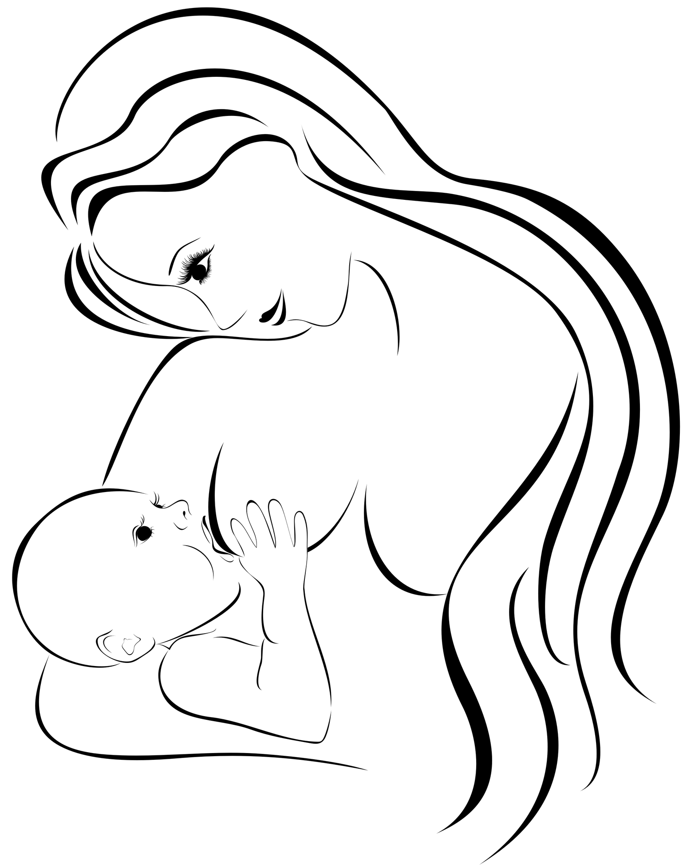
Ürünlerin Tanıtımı
Ürün etiketleri üzerinde; emzirmenin üstünlüğü, sağlık çalışanının tavsiyeleri ve sağlık riskleri açıkça belirtilmeli
Bebek formüllerinin kullanımını özendiren bebek resimleri ya da başka resimlerin etiket üzerinde olmaması sağlanmalı
Anne sütünün yerine kullanılan ürünlerin, bu kod altında halka tanıtımına izin verilmemeli
Sağlık çalışanlarına, bu ürünlerin kullanımı ve içeriğine yönelik bilimsel ve gerçekçi bilgilendirme yapılmalı, malzemeler pazarlanmamalıdır.

Slide 20
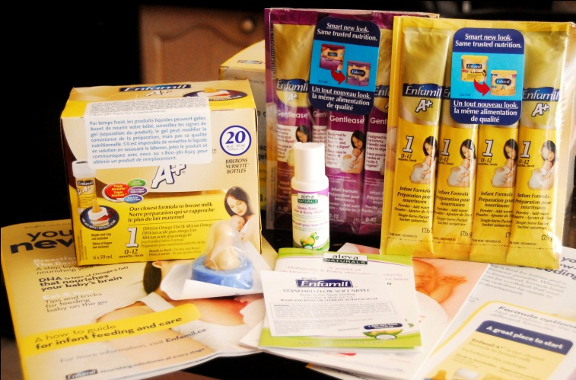
Ürünler ve numuneler
Anne sütü yerine kullanılan ürünler, ücretsiz ya da düşük maliyetli olmak üzere, hiçbir şekilde sağlık hizmetlerinin bir parçası olmamalıdır.
Sağlık kurumları, emzirmeyen kişiler için değil, ihtiyacı olan bebekler için bir miktar mama temin etmelidir.
Sağlık çalışanlarına, annelere ve ailelerine ücretsiz ürünler verilmemelidir.
x

Slide 21
Ürünler ve numuneler
Bazen hükümet annelere ya da yakınlarına sosyal yardım sağlamak amacıyla ücretsiz veya düşük maliyetle bu ürünlerden temin etmektedir:
Bu durumda ürün her bebek için ihtiyacı olduğu ölçüde, sürekli ve güvenilir şekilde sağlanmalıdır (Örneğin HIV pozitif olan ve emzirmeyen anneler için).
Bebeklere verilen ürünler bağışlara bağlı olmamalıdır.
Bağışlar herhangi bir zamanda durabilir ve bebeğe mama sağlanamaz.

Slide 22
Anne sütü yerine geçen ürünlerin tanıtımında, hastane ve sağlık kurumlarına pazarlanmasında başvurulan yollar nelerdir?
Notes:
Tartışma

Slide 23
Pazarlamada başvurulan yollar
Hastanelere ve sağlık çalışanlarına ücretsiz malzemeler
Kalem, reçete defterleri, büyüme çizelgeleri, takvim gibi küçük hediyeler,
Bilgisayarlar, klima gibi büyük hediyeler
Tatil gezileri, elektrik malzemeleri, yemekler, eğlence gibi kişisel hediyeler
Hastanelere, kliniklere, derneklere, projelere ve sağlık çalışanlarına sponsorluk
Araştırma burslarına fon sağlama
Konferans, seminer ve yayınlarda sponsorluk

Slide 24
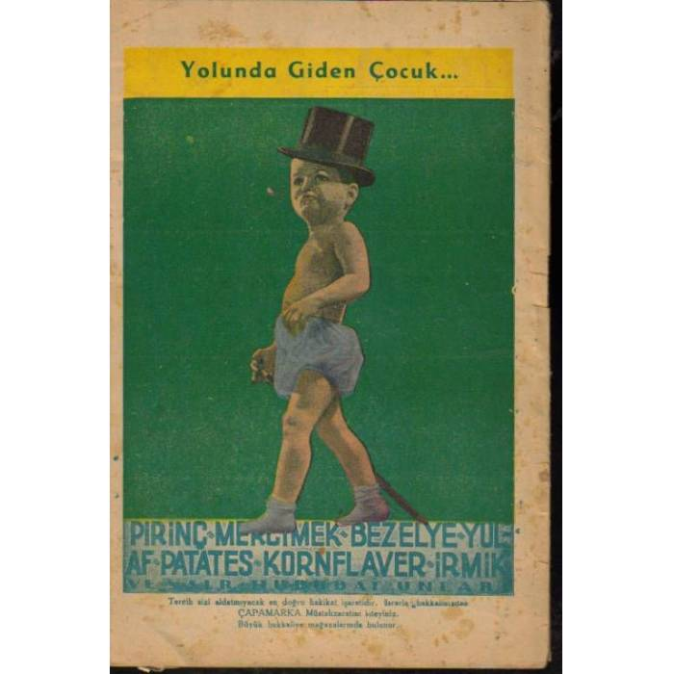
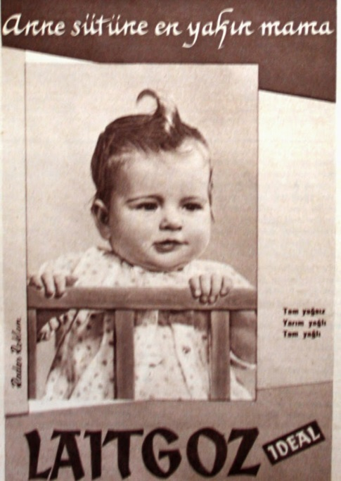
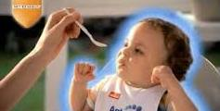
Mama Reklamları
İmalatçıların hepsi ürünlerinin reklamını yapar. Bu sayede insanları daha fazla satın almaya teşvik ederler.
Bu reklamlar annelerin kendi sütüne olan güvenini azaltır.
Bu düşünce anne sütü ile beslenmeye zarar verir.

Slide 25
Sağlık çalışanları aileleri pazarlamadan nasıl koruyabilir?
Notes:
Tartışma

Slide 26
Sağlık çalışanları aileleri pazarlamadan nasıl koruyabilir? (1)
Formül, çay, meyve suyu ile biberon ve emzik gibi araçları tanıtan reklam amaçlı posterler kullanılmamalıdır.
Firmaların ücretsiz materyalleri ve hediyeleri kabul edilmemelidir.
Ücretsiz ürünlerin, hediye ve broşürlerin annelere verilmesine izin verilmemelidir.
Gebe kadınlar için düzenlenen eğitimlerde formül hazırlama konusunun, özellikle firma yetkilileri tarafından öğretilmesi engellenmelidir.

Slide 27
Sağlık çalışanları aileleri pazarlamadan nasıl koruyabilir? (2)
Eğer bebeğin ihtiyacı varsa, formül kullanımı bireysel olarak öğretilmelidir.
Kod ihlalleri olduğu durumlarda ilgili yetkililere rapor edilmelidir.
Firmalardan pazarlama materyali değil, sadece bilimsel bilgiye dayalı olacak şekilde ürün bilgisi alınmalıdır.
Hastanelerin bebek dostu olarak tanımlanması için, Uluslararası koda ve sonradan alınacak kararlara uyulmalıdır.

Slide 28
Olağanüstü durumlarda ürün bağışı
Güvenli yapay beslenme için temiz su ve yakıt gibi temel kaynakların az olduğu ya da olmadığı zamanlarda, olağan dışı durumlarda yetersiz beslenme, hastalık ve ölüm riski artmaktadır.
Anne sütü alamayan küçük çocuklar enfeksiyonlara karşı savunmasız hale gelmektedir.
Acil durumlarda pek çok kaynak; bebek formülü, yiyecek ve biberon bağışları sağlansa da, yetersiz ve yanlış bilgilendirme söz konusu olabilir.

Slide 29
Olağanüstü durumlarda ürün bağışı
Bu bağışlar aşağıdaki nedenlerden ötürü reddedilmelidir:
Çok fazla mama gönderildiğinde saklama, depolama ve bertaraf edilmesi konusunda problemler olabilir.
Reklam markaları annelere tavsiye edilen markalar gibi düşünülebilir.
Tarihi geçmiş ya da uygun olmayan formüllerin kullanımı güvensiz olabilir

Slide 30
Olağanüstü durumlarda sınırsız ürün dağıtımının riskleri
Yenidoğan formül numuneleri yaygın ve kontrolsüz bir şekilde kullanılırsa, anneler emzirme yeterliliklerini ve güvenlerini kaybederek, gereksiz yere yapay beslenmeye başlayabilirler
Bebekler ve aileleri formüle bağımlı hale gelir.
Ücretsiz ürün sunumu kesilirse , çocuklarda malnutrisyon riski ortaya çıkar.
Büyük bağışların sonrasında, firmalar ürünlerini satışa sunabilecekleri bir pazar yaratma niyeti içine girebilir.

Slide 31
Pazarlama uygulamalarına karşı yapılacaklar
Notes:
tartışma

Slide 32
Olgu 1
Bir firma temsilcisi, yeni ve geliştirilmiş bir formül mamanın kullanımını teşvik etmek için hastanenin beslenme bölümünde diyetisyenleri ziyaret etmiştir. Temsilci, geliştirilen bu mamanın özellikle yetersiz beslenme sorunu olan bebekler için çok yararlı olduğunu söylemektedir. Aynı zamanda her anneye ücretsiz iki kutu verebileceklerini belirtmektedir. Sağlık çalışanı bu kodu uygulayacaksa, bu konuda nasıl yanıt verebilir?

Slide 33
Olgu 2
Serdar bir çocuk hekimi olmak için uzmanlık eğitimi almaktadır. Bebek beslenmesi konusuna ilgi duymaktadır. Bir mama firması, Serdar’ın katılacağı konferans için katılım, seyahat ve konaklama ücretlerini karşılamak amacıyla sponsorluk sağlama imkânı sunmaktadır. Serdar bu sponsorluğu kabul ederse, neler olabilir?

Slide 34
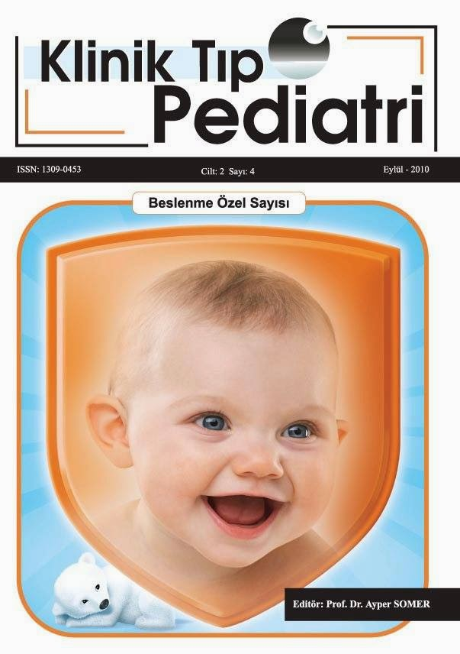
İHLALLER

Slide 35
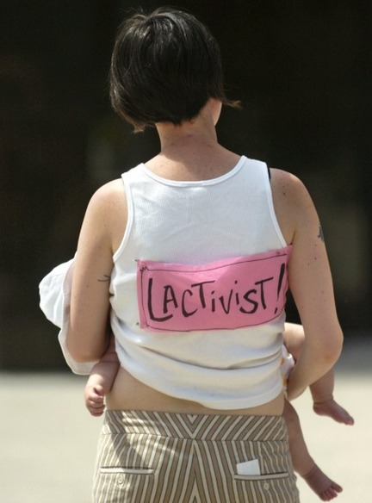
TEŞEKKÜRLER

